Slide 1
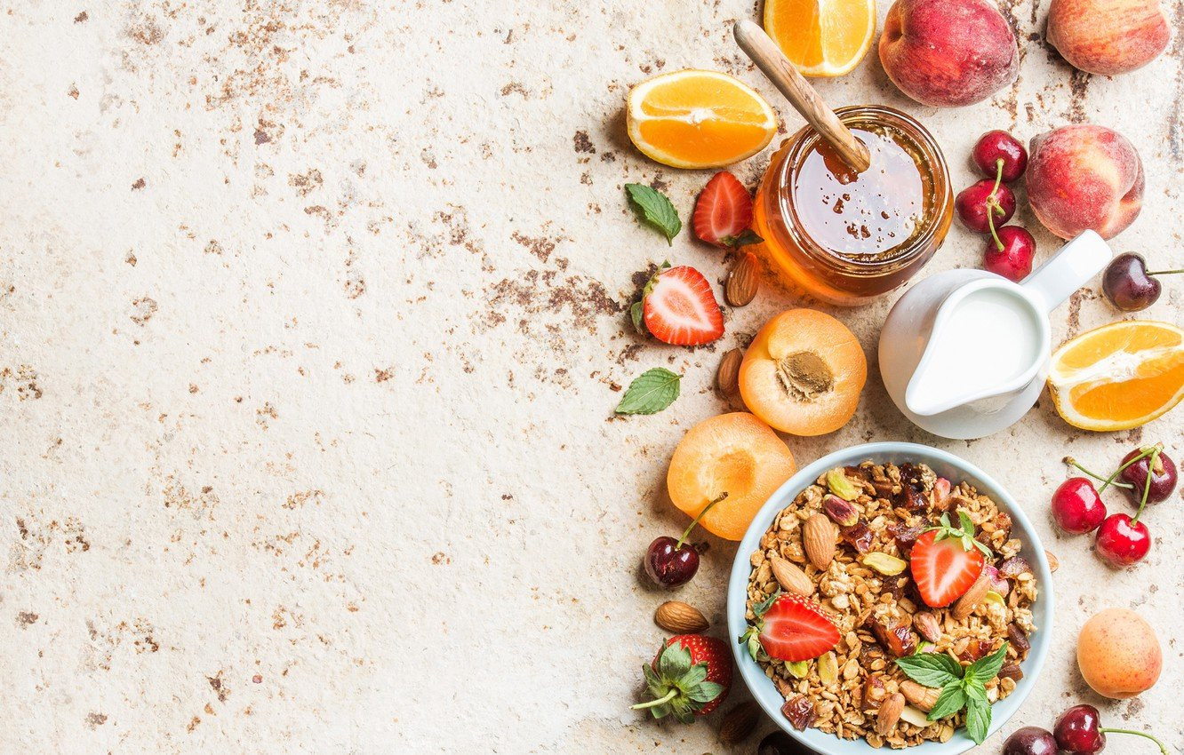
ПРИГОТОВЛЕНИЕ
ГОРЯЧЕГО
ЗАВТРАКА

Slide 2
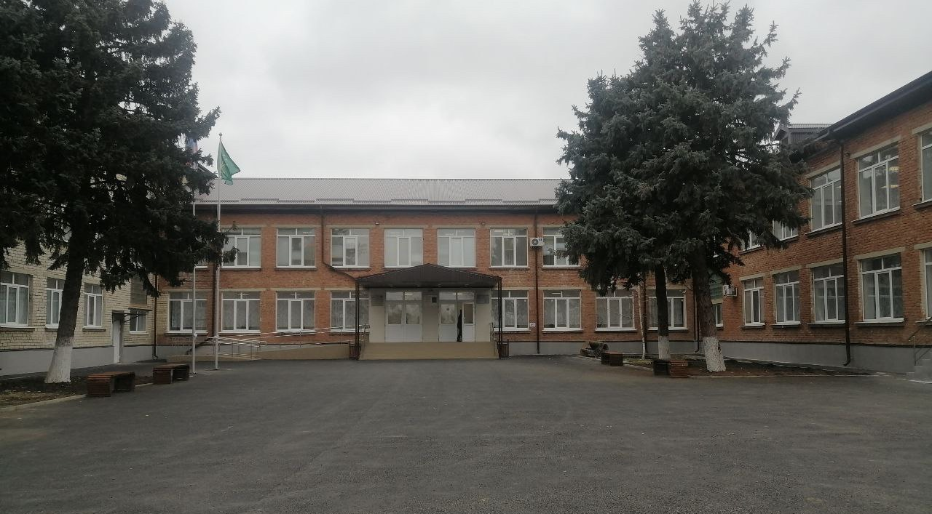
Муниципальное бюджетное общеобразовательное учреждение
«Средняя общеобразовательная школа №1 им. Д.А. Ашхамафа»
а. Хакуринохабль Шовгеновского района
«Лучшая школьная столовая»

Slide 3
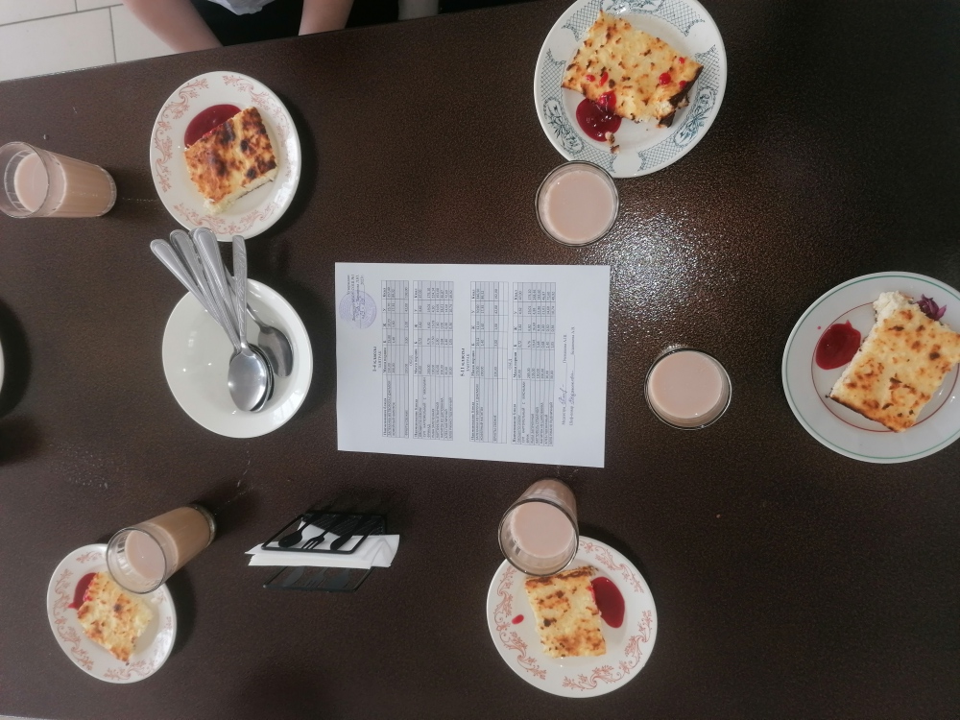
Творожная запеканка
Творожная запеканка считаются очень полезной. В чем же дело? Давайте разбираться:
1. Запеканка богата фосфором, кальцием, которые необходимы для костной ткани.
2. Клетчатка нормализует функциональность пищеварительных органов.
3. Творог быстро усваивается организмом, редко провоцирует аллергию.
4. Выпечка содержит витамины группы В, которые благотворно влияют на сердечно-сосудистую и нервную систему.
5. Нормализует уровень гемоглобина.
6. При регулярном употреблении ускоряются обменные процессы, быстрее сгорает жировая прослойка.
7. Легкие десерты помогают сбросить лишний вес или нарастить мышечную массу.

Slide 4
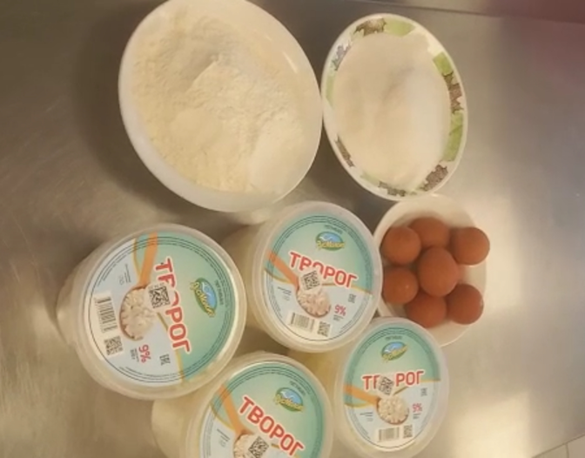
Необходимые продукты для приготовления:
творог 9%, яйцо куриное, мука пшеничная, сахар

Slide 5
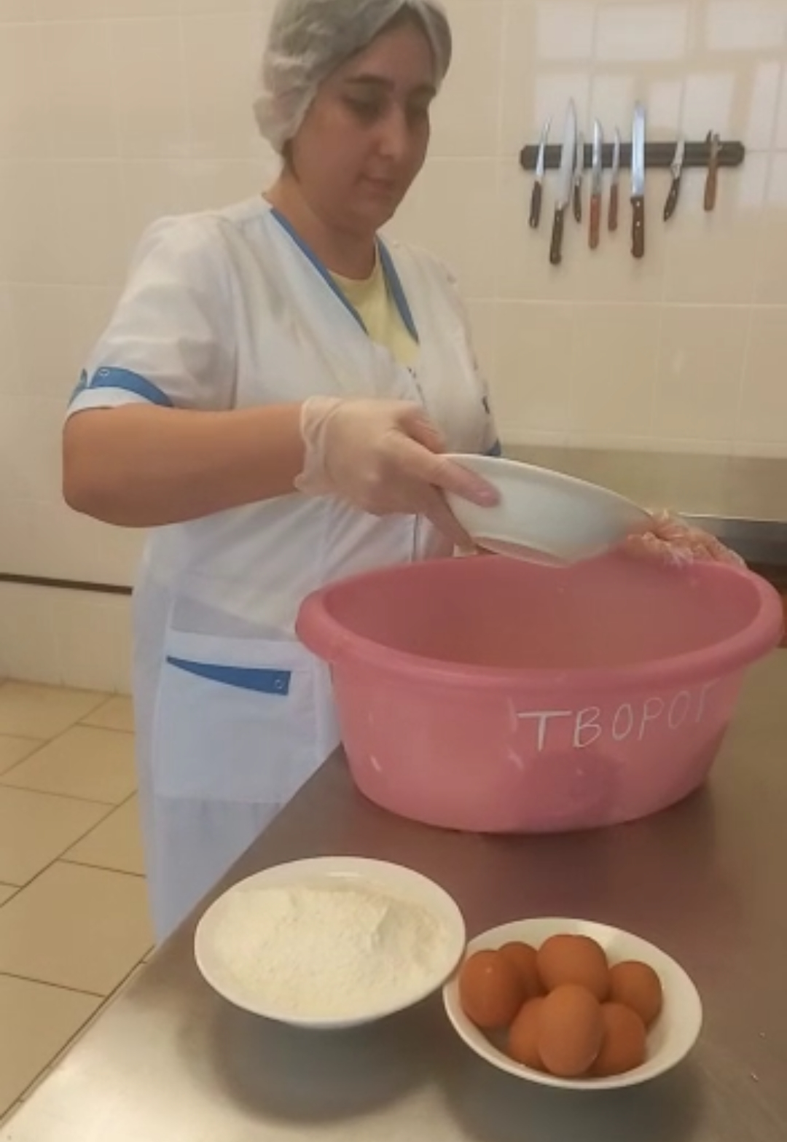
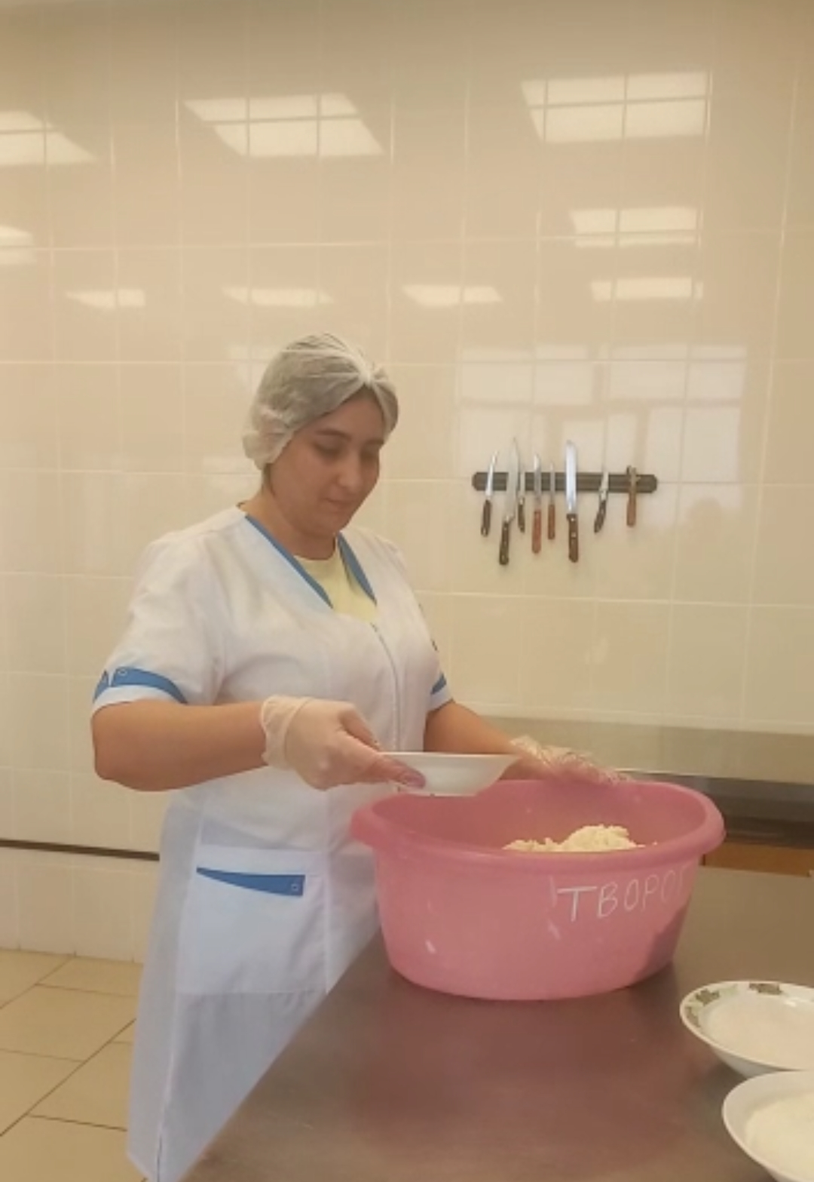
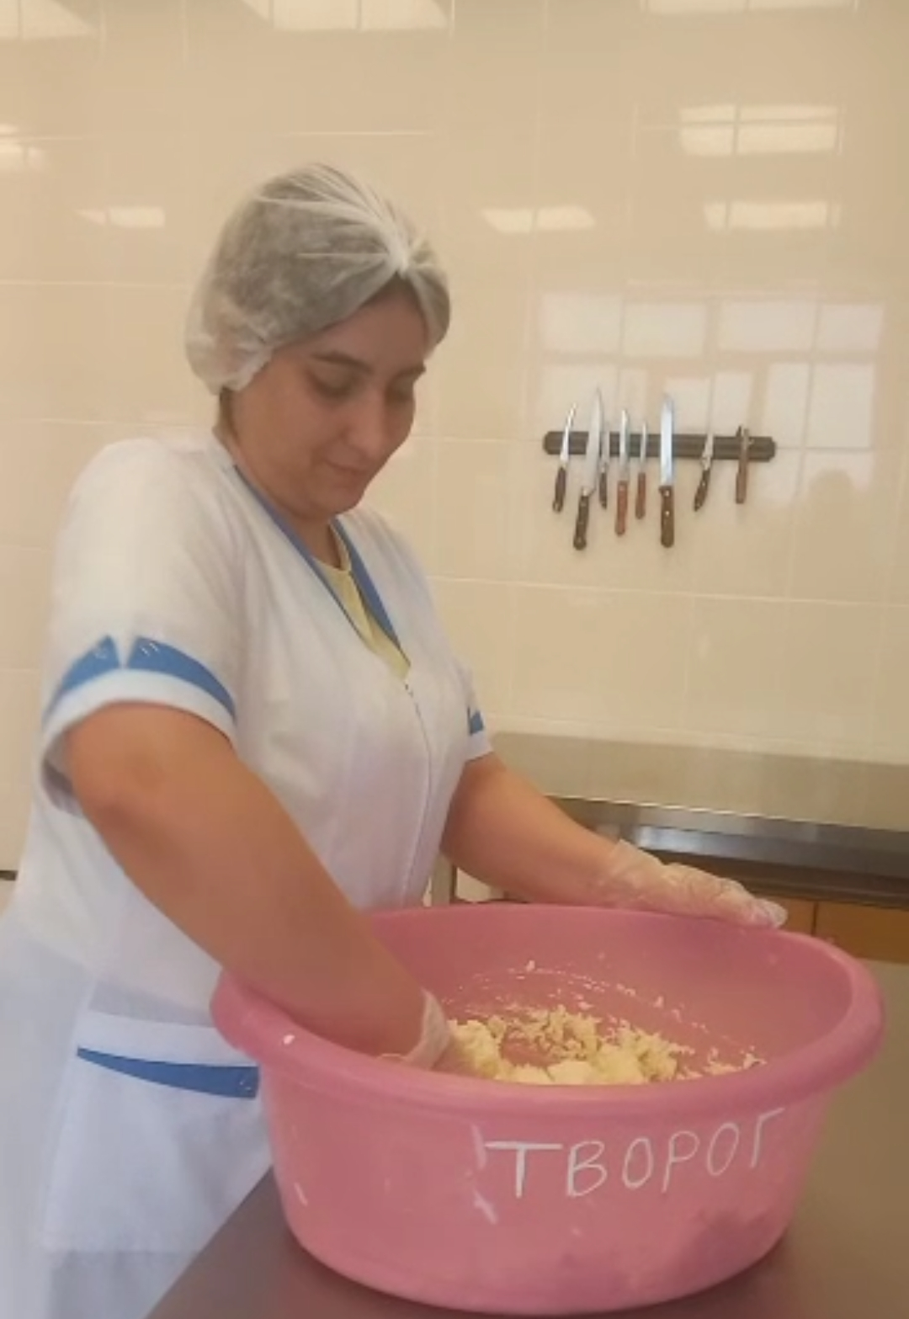
Протертый творог смешиваем с просеянной пшеничной мукой, яйцом и сахарным песком. Тщательно перемешиваем и выкладываем слоем 3-4 см на смазанный сливочным маслом и посыпанный панировочными сухарями противень. В разогретую до 180 градусов духовку поместитим форму с запеканкой примерно на 35 минут.

Slide 6
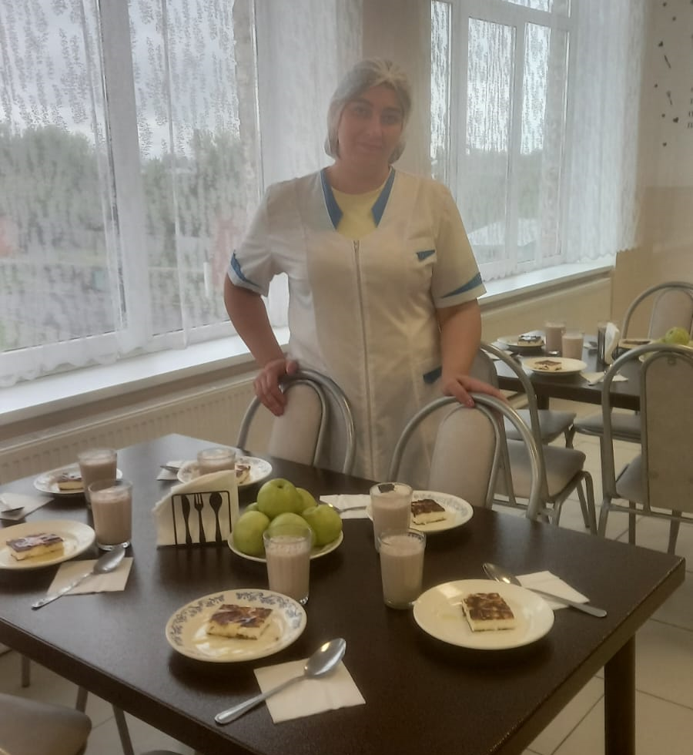
Пышную золотистую запеканку подаем к столу в горячем виде

Slide 7
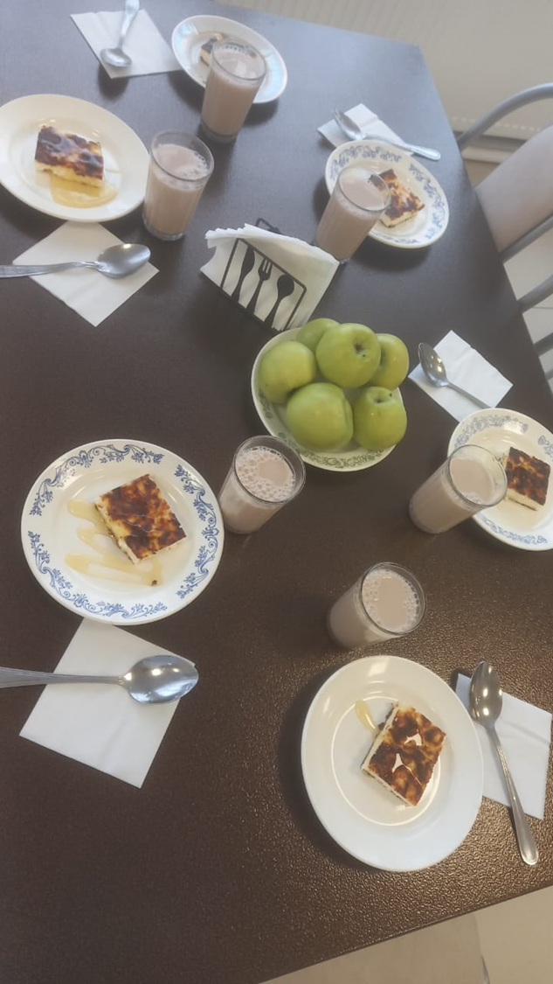
Приятного аппетита!

